Slide 1



MÔN TỰ NHIÊN VÀ XÃ HỘI
LỚP: 3A

Slide 2




TRÁI ĐẤT NÀY
LÀ CỦA CHÚNG MÌNH
Nhạc : Trương Quang Lục
Lời : Định Hải

Slide 3

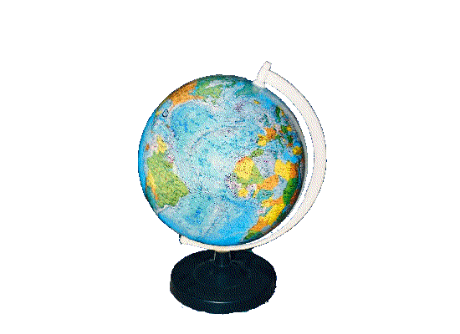
Tự nhiên và xã hội
- Trái Đất có mấy phương chính ? Hãy kể tên các phương đó ?
- Có 4 phương chính. Đó là các phương : Bắc, Nam, Đông, Tây.

Slide 4
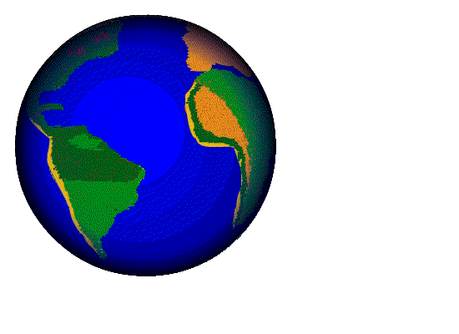

SỰ CHUYỂN ĐỘNG CỦA TRÁI ĐẤT

Slide 5
Tự nhiên và xã hội
Sự chuyển động của trái đất
I. Trái Đất tự quay quanh trục của nó

Slide 6

Tự nhiên và xã hội
Sự chuyển động của trái đất
I. Trái Đất tự quay quanh trục của no.ù
Hình vẽ
Cực Bắc
Tây
Đông
Cực Nam

Slide 7
Tự nhiên và xã hội
Sự chuyển động của trái đất
I. Trái Đất tự quay quanh trục của nó
- Nếu nhìn từ cực Bắc xuống Trái đất quay quanh trục của nó theo hướng ngược chiều kim đồng hồ.
Nhìn từ cực Bắc xuống, Trái Đất quay quanh trục của nó cùng chiều hay ngược chiều kim đồng hồ?

Slide 8


Slide 9
Thực hành
Quay quả địa cầu
120s
60s
Bắt đầu

Slide 10

Tự nhiên và xã hội
Sự chuyển động của trái đất
I. Trái Đất tự quay quanh trục của nó
Trái Đất không đứng yên mà tự quay quanh mình nó theo hướng ngược chiều kim đồng hồ (nếu nhìn từ cực bắc xuống) hay theo hướng từ Tây sang Đông

Slide 11
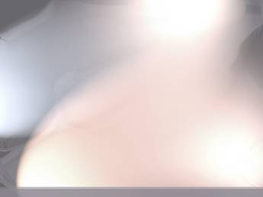
Tự nhiên và xã hội
Sự chuyển động của trái đất
I. Trái Đất tự quay quanh trục của nó
II. Trái Đất chuyển động quanh Mặt Trời

Slide 12
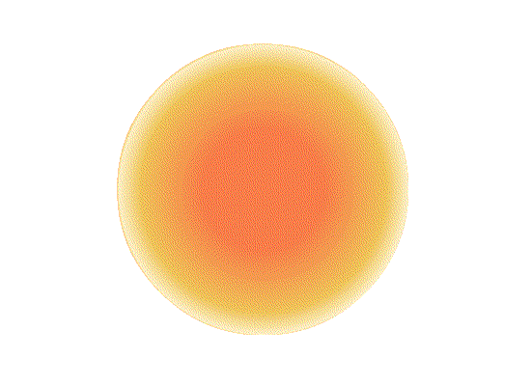
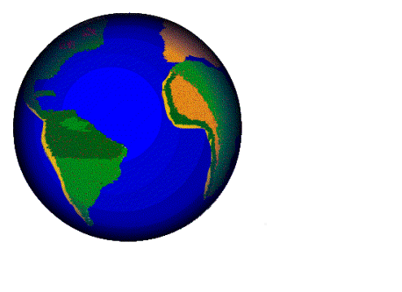
Mặt Trời

Slide 13
Mặt Trời

Slide 14
Mặt Trời
Trái đất tham gia vào mấy chuyển động ? Đó là những chuyển động nào ?
- Hướng của chuyển động đó đi từ phương nào sang phương nào ?

Slide 15
Mặt Trời
- Trái đất đồng thời tham gia vào hai chuyển động. Đó là chuyển động tự quay quanh mình nó và chuyển động quay xung quanh Mặt Trời.
- Hướng của 2 chuyển động trên đều từ Tây sang Đông.

Slide 16

Tự nhiên và xã hội
Sự chuyển động của trái đất
I. Trái Đất tự quay quanh trục của nó
II. Trái Đất chuyển động quanh Mặt Trời
III. Trò Chơi : Trái Đất quay

